Slide 1
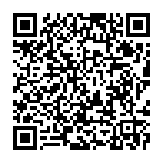

Slide 3
Қарағанды облысы білім басқармасының Балқаш қаласы білім бөлімінің
«Көп балалы және аз қамтамасыз етілген отбасылардың балаларына арналған мектеп-интернаты» Коммуналдық мемлекеттік мекемесі

Slide 4
Мектеп директоры Талимов А.Х.
Телефон: 87103640398

Slide 5
Мектеп ұжымы
-тұрақты
-шығармашыл
-ынтымақты
Педагог модератор-23
Педагог-эксперт-7
Педагог-зерттеуші-1
ВАКАНСИЯ
- Физика пәні мұғалімі (12 сағат)

Slide 6
Физика кабинеті

Slide 8
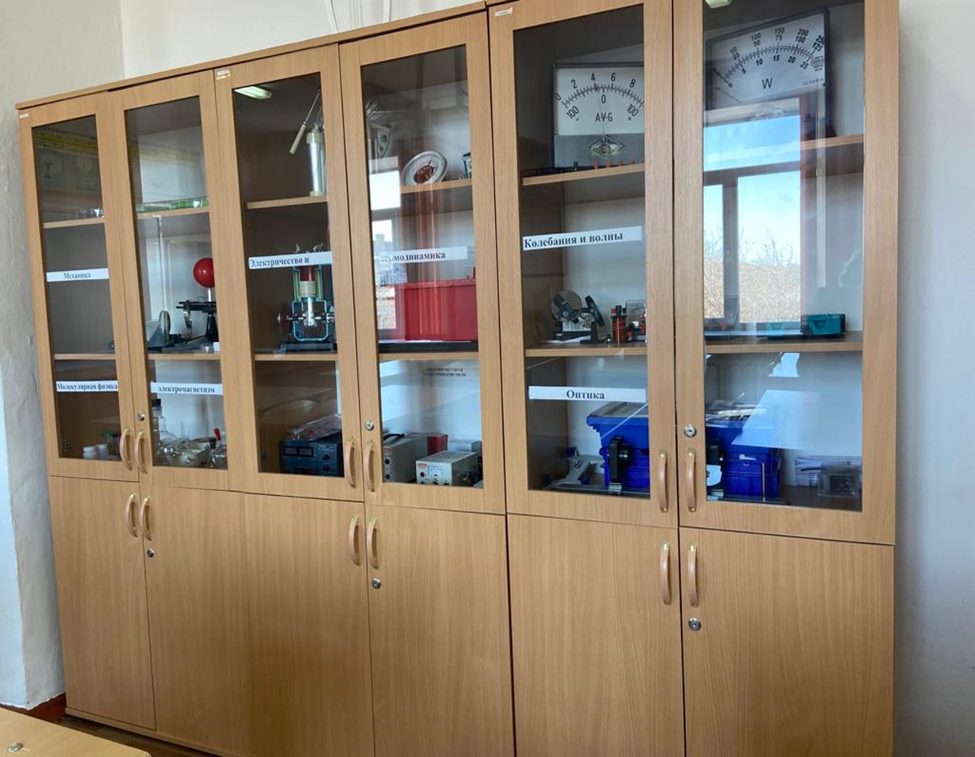

Slide 9
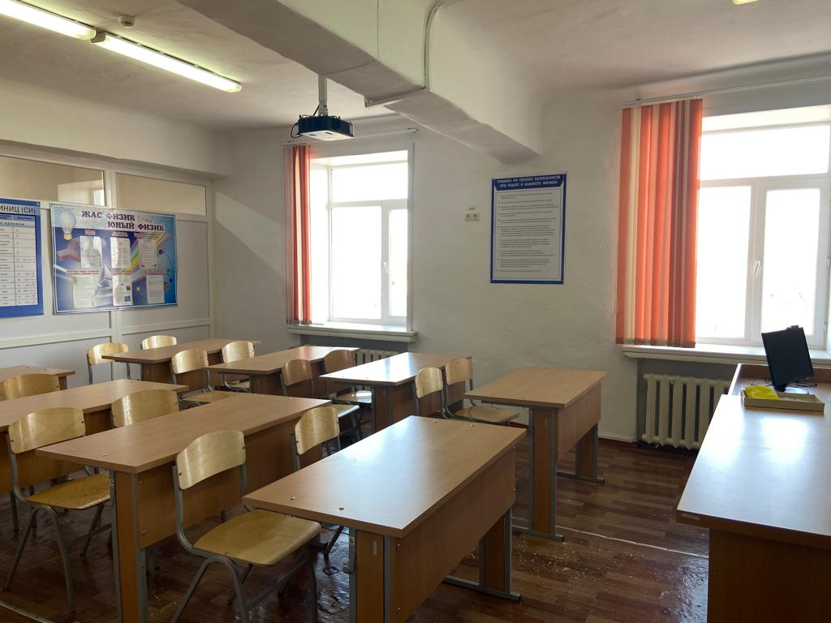

Slide 10
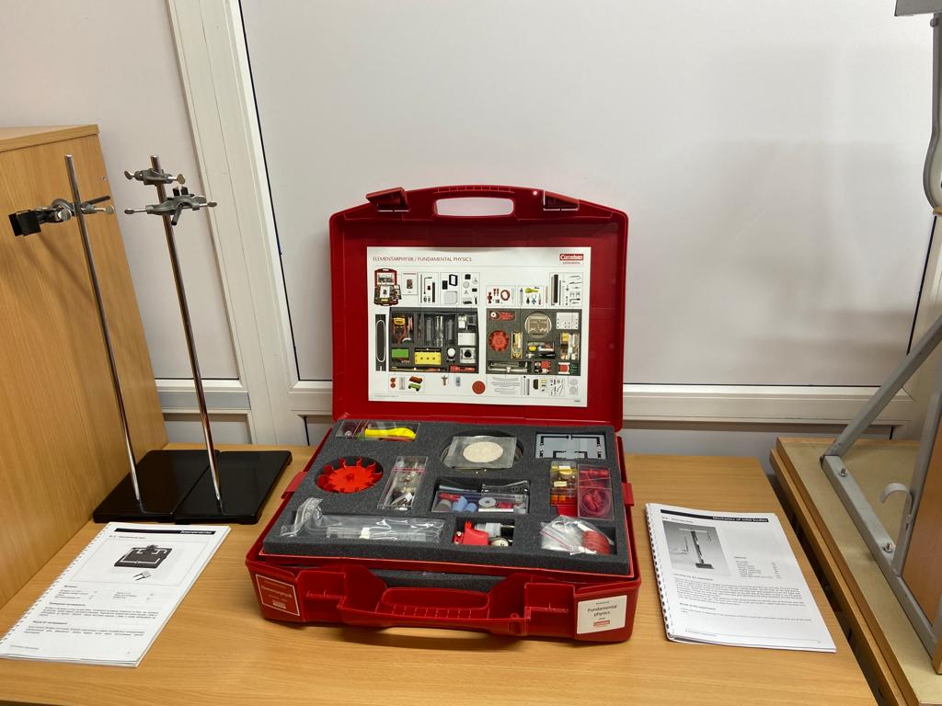

Slide 11
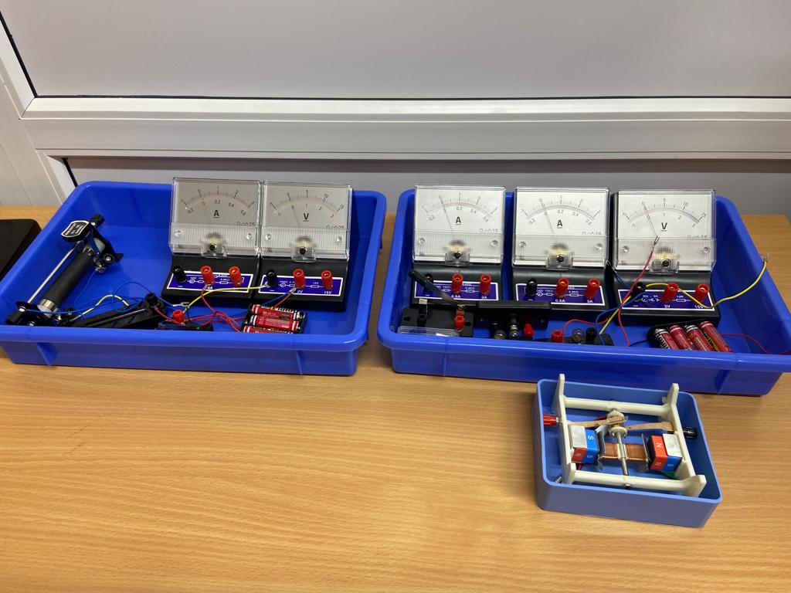

Slide 12
https://www.instagram.com/balhash_internat/

Slide 13
https://www.facebook.com/profile.php?id=100049208783734

Slide 14
https://balkhash.goo.kz/index/fromorg/23

Slide 15
Мен жастарға сенемін
Арыстандай айбатты,
Жолбарыстай қайратты –
Қырандай күшті қанатты,
Мен жастарға сенемін!
Мағжан Жұмабаев

